Slide 1
本期分享
高性能消息队列NSQ

Slide 2
简介
NSQ是Go语言编写的，开源的分布式消息队列中间件，其设计的目的是用来大规模地处理每天数以十亿计级别的消息。NSQ 具有分布式和去中心化拓扑结构，该结构具有无单点故障、故障容错、高可用性以及能够保证消息的可靠传递的特征，是一个成熟的、已在大规模生成环境下应用的产品。

Slide 3

企业运用

Slide 4
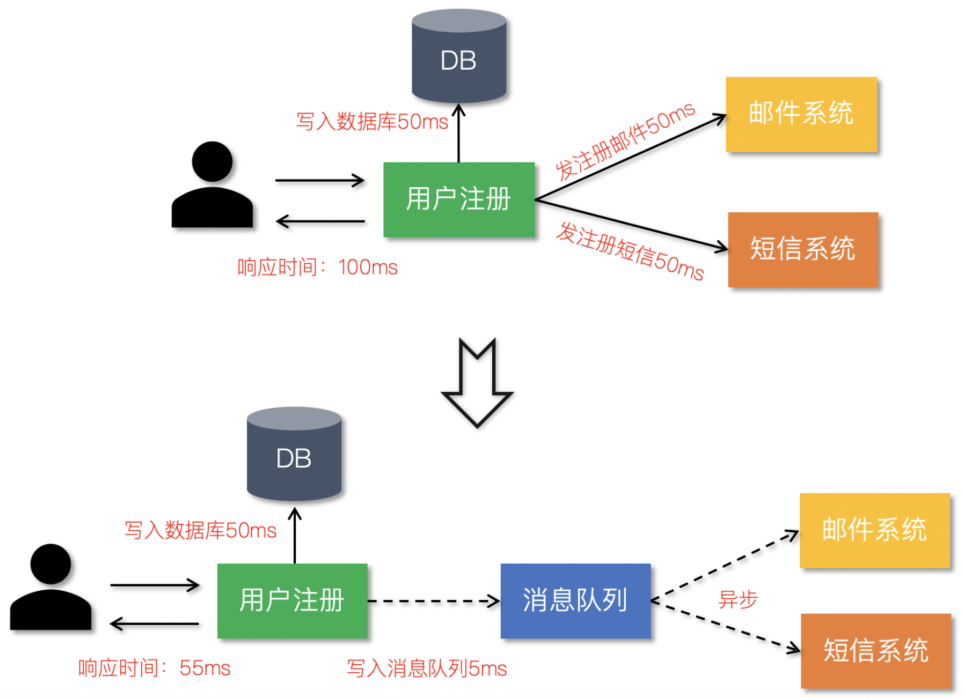
应用场景

Slide 5
异步处理的好处
业务流程中的非关键流程异步化，从而显著降低业务请求的响应时间。
将不同的业务逻辑解耦，降低系统间的耦合，提高系统的健壮性。后续有其他业务要使用订单数据可直接订阅消息队列，提高系统的灵活性。
类似秒杀等场景下，某一时间可能会产生大量的请求，使用消息队列能够为后端处理请求提供一定的缓冲区，保证后端服务的稳定性。

Slide 6
核心概念
Topic 一个topic就是程序发布消息的一个逻辑键，当程序第一次发布消息时就会创建topic。
Channels channel组与消费者相关，是消费者之间的负载均衡，channel在某种意义上来说是一个“队列”。每当一个发布者发送一条消息到一个topic，消息会被复制到所有消费者连接的channel上，消费者通过这个特殊的channel读取消息，实际上，在消费者第一次订阅时就会创建channel。
Channel会将消息进行排列，如果没有消费者读取消息，消息首先会在内存中排队，当量太大时就会被保存到磁盘中。
Messages 消息构成了我们数据流的中坚力量，消费者可以选择结束消息，表明它们正在被正常处理，或者重新将他们排队待到后面再进行处理。每个消息包含传递尝试的次数，当消息传递超过一定的阀值次数时，我们应该放弃这些消息，或者作为额外消息进行处理。

Slide 7
linux安装
在下载页面下载对应版本（比如下载nsq-1.2.0.linux-amd64.go1.12.9.tar.gz）
https://nsq.io/deployment/installing.html
解压缩
tar xvf nsq-1.2.0.linux-amd64.go1.12.9.tar.gz
进入bin目录
cd nsq-1.2.0.linux-amd64.go1.12.9/bin
启动
./nsqlookupd
./nsqd --lookupd-tcp-address=127.0.0.1:4160
web管理后台（http://127.0.0.1:4171）
./nsqadmin --lookupd-http-address=127.0.0.1:4161

Slide 8
mac安装
安装
brew install nsq
升级
brew upgrade nsq
查看nsq版本
nsqd -version
查看nsqlookupd
nsqlookupd -version

Slide 9
守护进程
Nsqd NSQ的核心部分，它是一个单独的监听某个端口进来的消息的二进制程序。每个nsqd节点都独立运行，不共享任何状态。当一个节点启动时，它向一组nsqlookupd节点进行注册操作，并将保存在此节点上的topic和channel进行广播。
客户端可以发布消息到nsqd守护进程上，或者从nsqd守护进程上读取消息。通常，消息发布者会向一个nsqd发布消息，消费者从连接了的一组nsqd节点的topic上远程读取消息。
Nsqlookupd 每个nsqlookupd都作为nsqd节点注册信息的短暂数据存储区。消费者连接这些节点去检测需要从哪个nsqd节点上读取消息。

Slide 10
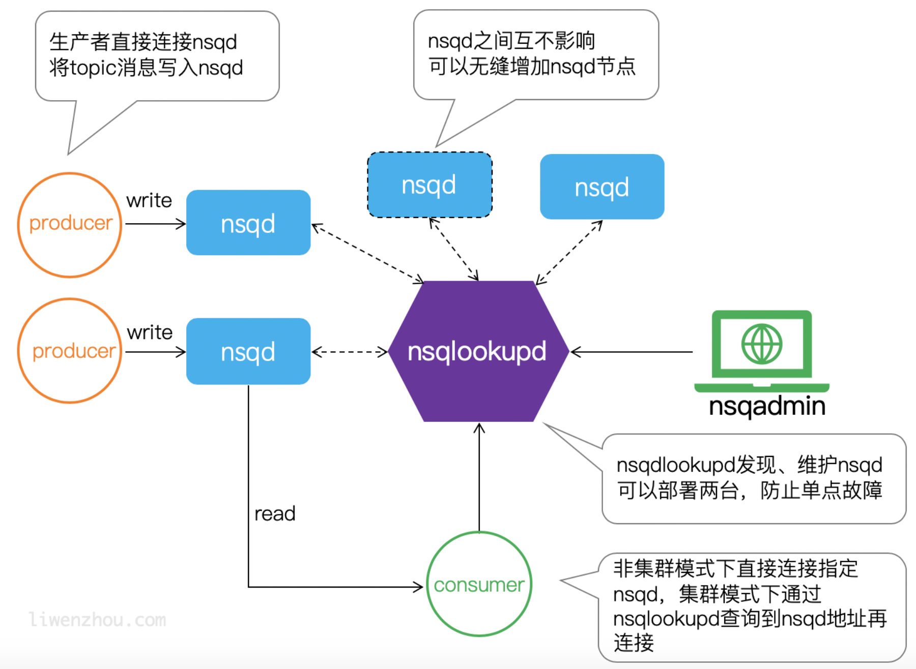
工作模式

Slide 11
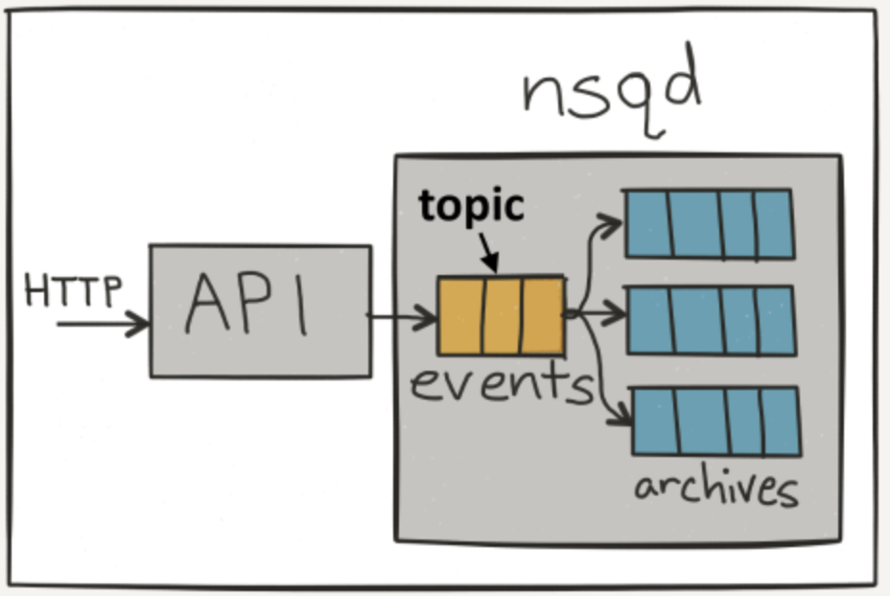
发布消息
一个发布者向它的本地nsqd发送消息，要做到这点，首先要先打开一个连接，然后发送一个包含topic和消息主体的发布命令，在这种情况下，我们将消息发布到事件topic上以分散到我们不同的worker中。事件topic会复制这些消息并且在每一个连接topic的channel上进行排队。

Slide 12
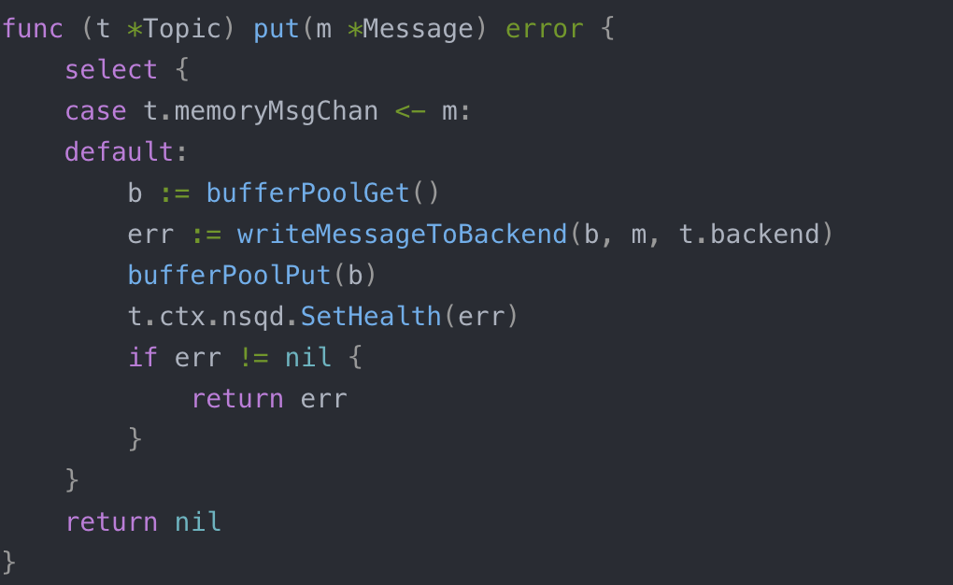
topic消费存储
Topic的消息投递是把消息存储内存或者后端，消息优先投递到内存chan中，如果内存chan满了，才会写到后端存储中。

Slide 13
发布HTTP API
文档：https://nsq.io/components/nsqd.html#post-pub
POST /pub
Publish a message
Query Params:
topic - the topic to publish to
defer - the time in ms to delay message delivery (optional)
Body:
raw message bytes
Example:
$ curl -d "<message>" http://127.0.0.1:4151/pub?topic=name

Slide 14
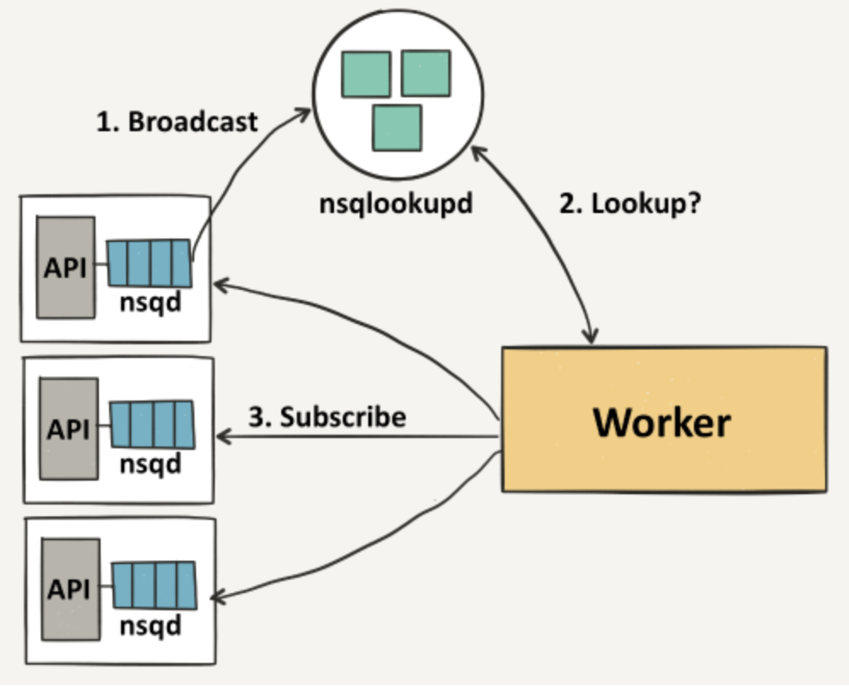
订阅消息

Slide 15
消费进程
每个channel的消息都会进行排队，直到一个worker把他们消费，如果此队列超出了内存限制，消息将会被写入到磁盘中。
Nsqd节点首先会向nsqlookup广播他们的位置信息，一旦它们注册成功，worker将会从nsqlookup服务器节点上发现所有包含事件topic的nsqd节点。
然后每个worker向每个nsqd主机进行订阅操作，用于表明worker已经准备好接受消息了。这里我们不需要一个完整的连通图，但我们必须要保证每个单独的nsqd实例拥有足够的消费者去消费它们的消息，否则channel会被队列堆着。

Slide 16
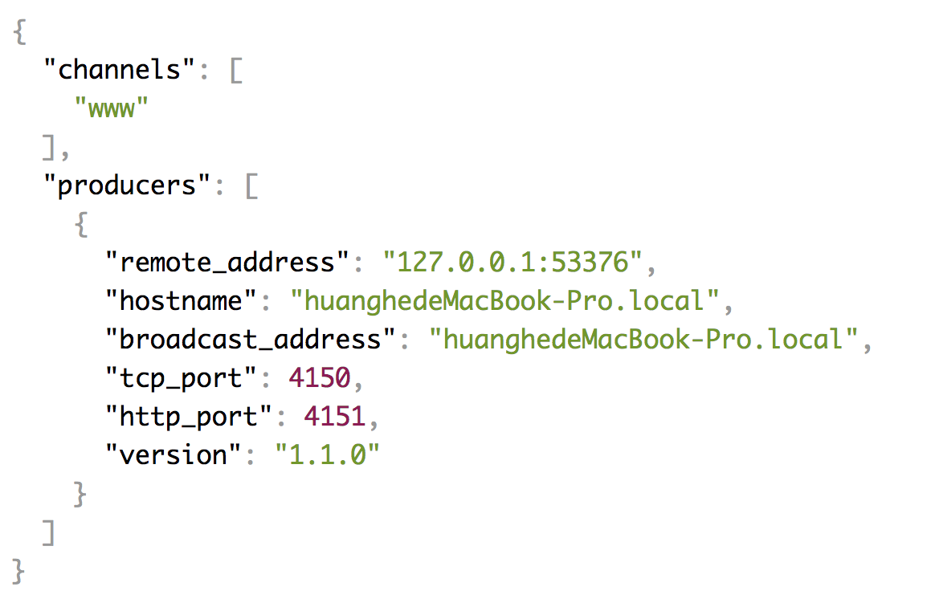
nsqlookupd HTTP API
文档：https://nsq.io/components/nsqlookupd.html#get-lookup
GET /lookup
Params:topic - the topic to list producers for
Returns a list of producers for a topic

Slide 17
SUB命令
文档：https://nsq.io/clients/tcp_protocol_spec.html#sub
Subscribe to a topic/channel
SUB <topic_name> <channel_name>\n
<topic_name> - a valid string ([.a-zA-Z0-9_-] and 1 < length <= 64)
<channel_name> - a valid string ([.a-zA-Z0-9_-] and 1 < length <= 64)
Success response:OK
Error Responses:
E_INVALID
E_BAD_TOPIC
E_BAD_CHANNEL

Slide 18
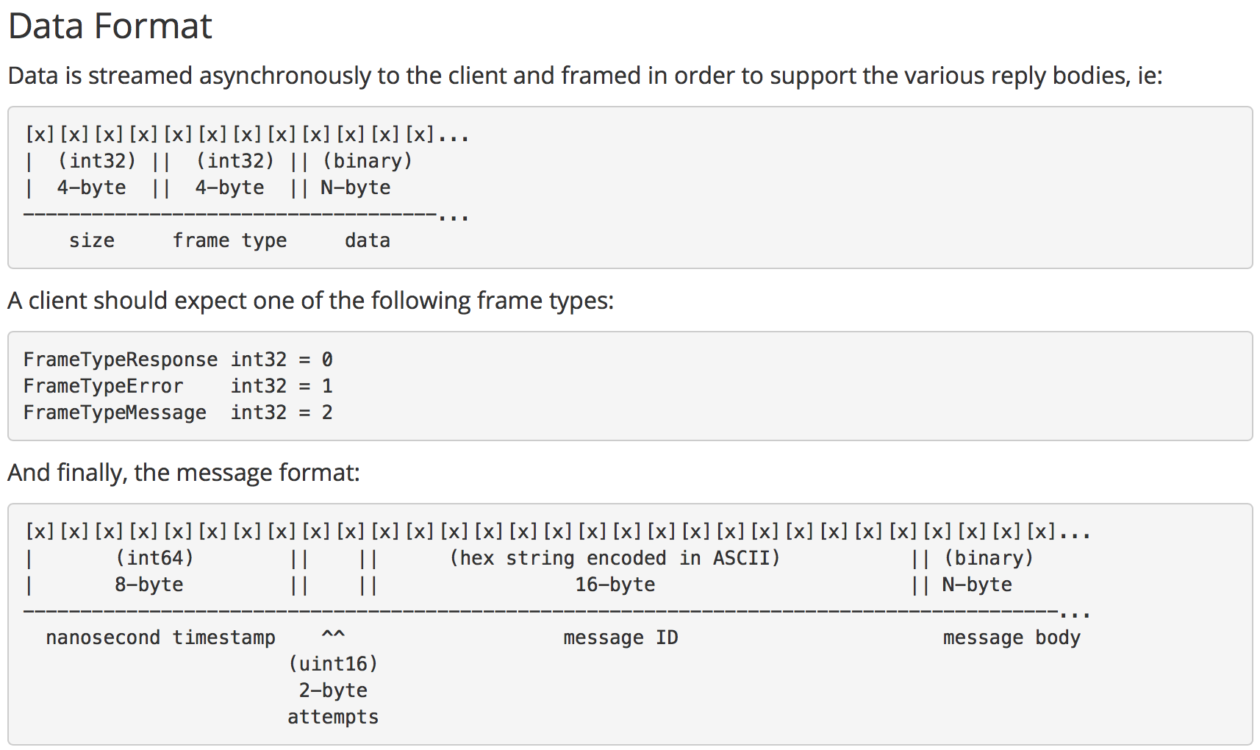
TCP协议响应或推送的数据结构

Slide 19
消息处理
如果因为某些原因第三方发生故障了，我们有三种处理逻辑：
1、如果超过了某个尝试次数阀值，我们就将消息丢弃。
2、如果消息已经被处理成功了，我们就结束消息。
3、如果发生了错误，我们将需要传递的消息重新进行排队。
在异步队列系统中，可以统计消息尝试的次数、消息丢弃数、消息重新排队数等等，然后结束某些消息以保证我们有一个好的服务质量。如果消息丢弃数超过了我们设置的阀值，我们将对服务发出警报。

Slide 20
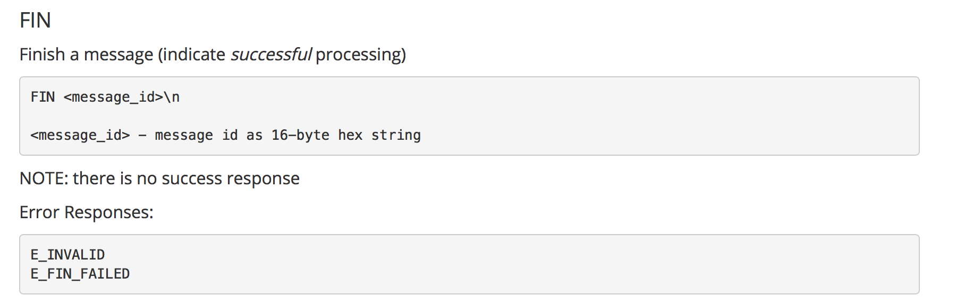
FIN命令

Slide 21
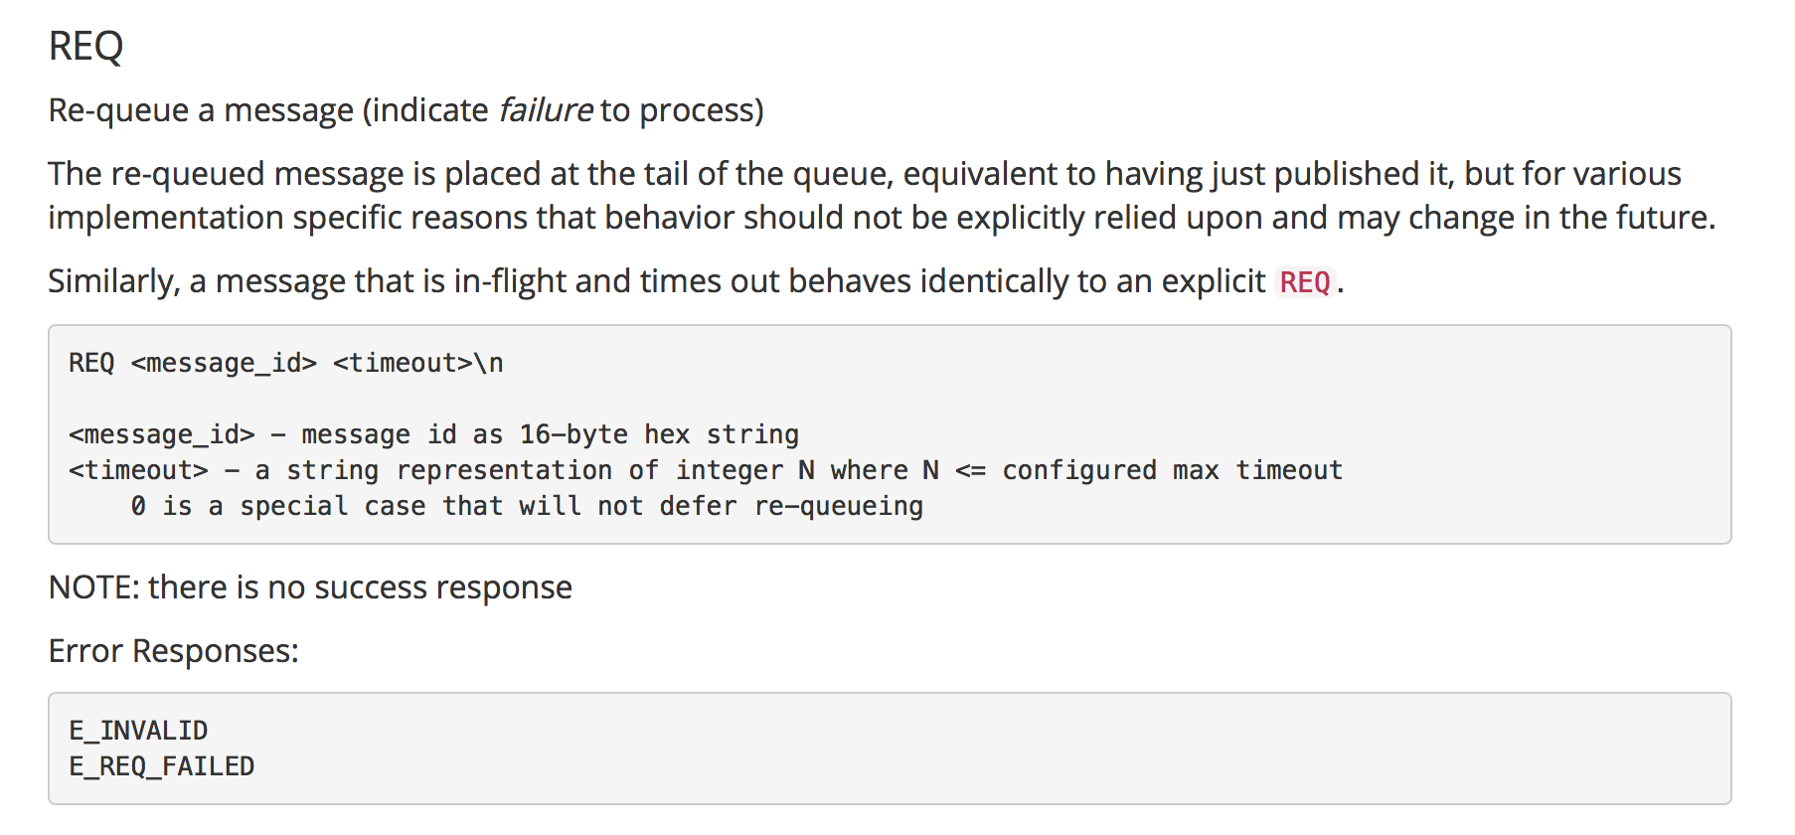
REQ命令

Slide 22
延时消息
nsq支持延时消息的投递，比如我想这条消息5分钟之后才被投递出去被客户端消费，较于普通的消息投递，多了个毫秒数，默认支持最大的毫秒数为3600000毫秒也就是60分钟，不过这个值可以在nsqd 启动的时候 用 -max-req-timeout参数修改最大值。
延时消息可用于以下场景，比如一个订单超过30分钟未付款就取消订单，避免了全表扫描。

Slide 23
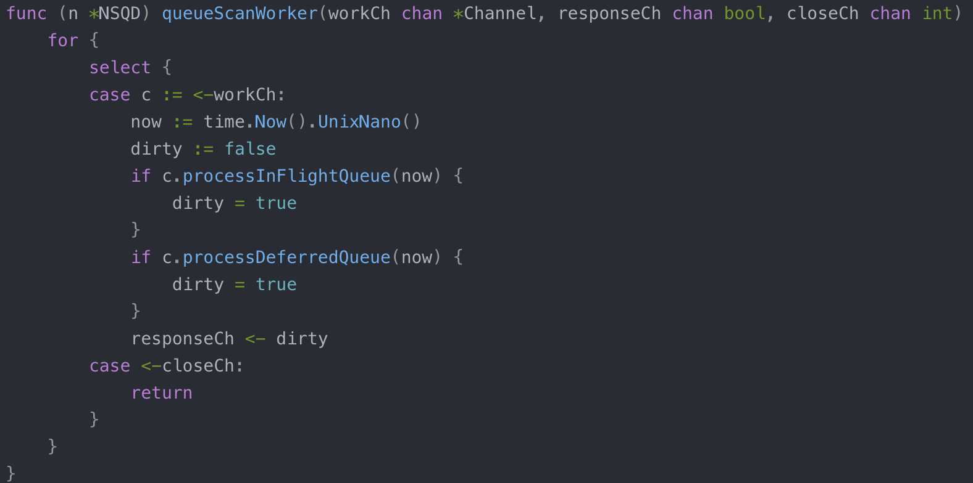
延时消息实现
nsqd会把延迟发送的消息基于发送时间放在堆排序的队列中，这样就可以知道哪些消息需要被发送，把它们再次存储到channel中。
关于dirty，如果一个channel存在过期的消息要再次投递、或者延迟到期的消息需要投递，就把这个channel标记为dirty。如果被标记为dirty的channel比例超过设定的阈值，就会再开启一轮消息处理，而不是sleep一段时间，这样可以方式消息处理过慢。

Slide 24
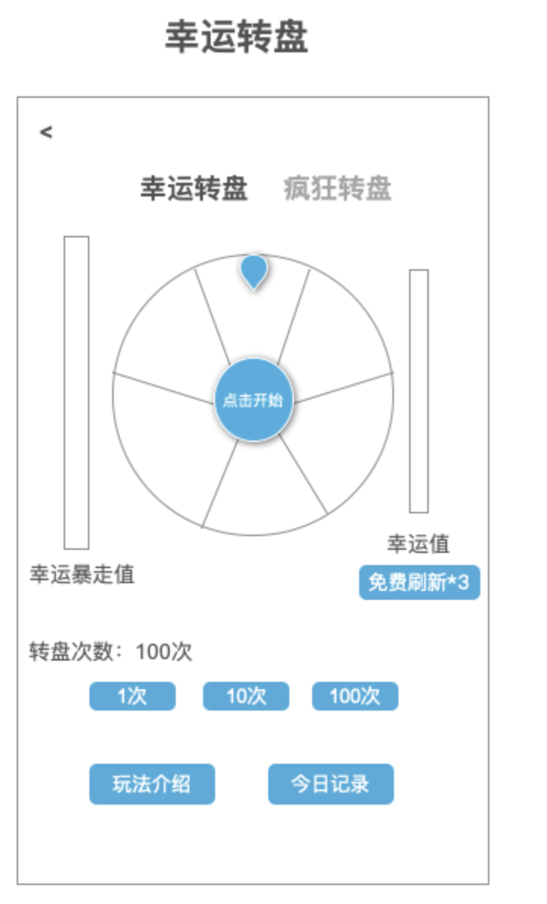
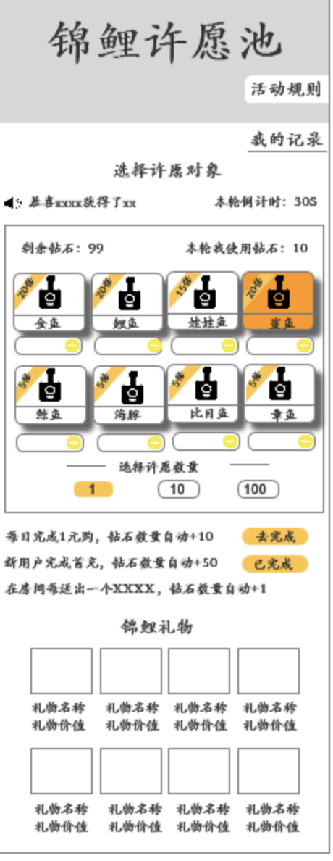
延时消息案例

Slide 25
优缺点
优点：
1、部署极其方便，没有任何环境依赖，直接启动就行
2、轻量没有过多的配置参数，只需要简单的配置就可以直接使用
3、性能高
缺点：
1、消息无顺序
2、节点之间没有消息复制

Slide 26
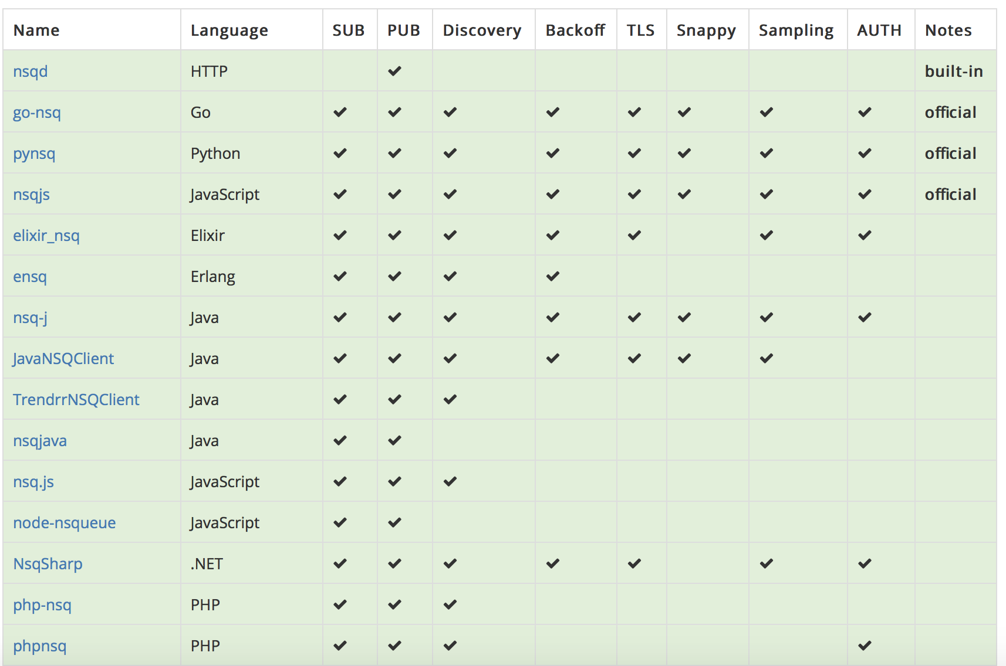
客户端
https://nsq.io/clients/client_libraries.html

Slide 27
唱吧nsq
https://wiki.changba.com/display/dev/NSQ
发布消息
NsqService::getInstance()->addTask('work', 'ZuitaoKTV', 'PostProcessConfirmUserWorkUpload', $nsqParam);
转发消息
http://gitlab.changbaops.com/lixuan/nsqproxy
接收消息，执行任务
/home/www/api.changba.com/background_worker/meepops_www.php
扩展阅读：
http://gitlab.changbaops.com/lixuan/nsqproxy/blob/master/document/唱吧技术公众号/NSQ最佳实践.md

Slide 28
分享结束，谢谢收听
更多精彩，尽在
https://nsq.io/overview/design.html

